Slide 1

МАОУ «Прогимназия Кристаллик»
Инновационные методы работы с детьми раннего возраста
«Хеппенинг»
Автор: Абрамова М.Ю.

Slide 2
Инновационные технологии – это система методов, способов, приёмов обучения, воспитательных средств, направленных на достижение позитивного результата за счёт динамичных изменений в личностном развитии ребёнка в современных социокультурных условиях.
Инновационные технологии обучения следует рассматривать как инструмент, с помощью которого новая образовательная программа может быть претворена в жизнь.

Slide 3
Личностно ориентированное обучение - это такое обучение, где во главу ставится личность ребенка, ее самобытность, самоценность, субъектный опыт каждого сначала раскрывается, а затем согласовывается с содержанием образования.

Slide 4
Хеппенинг - форма современного искусства, представляющая собой действия, события или ситуации, происходящие при участии художников, но не контролируемые им полностью.
Хэппенинг обычно включает в себя импровизацию и не имеет чёткого сценария. При нём неизвестно, какое получится изображение, он заведомо успешен по результату, тем самым усиливает интерес детей к изобразительной деятельности.

Slide 5
Рисование пальчиками

Slide 6
Рисование кулачком

Slide 8
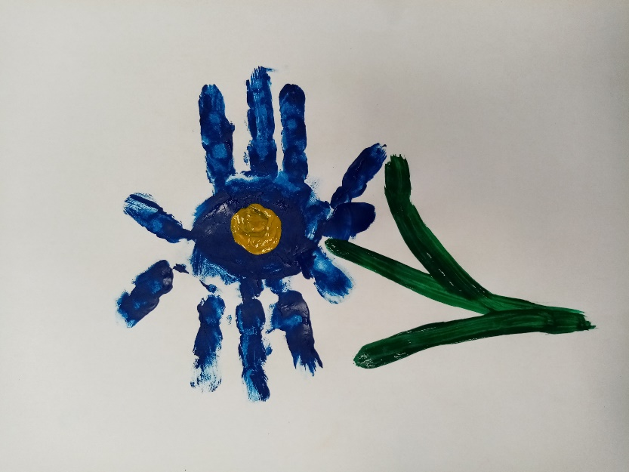
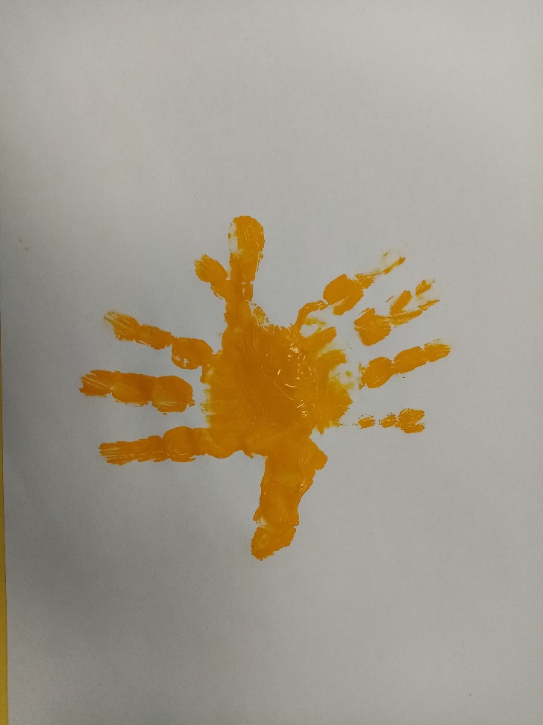
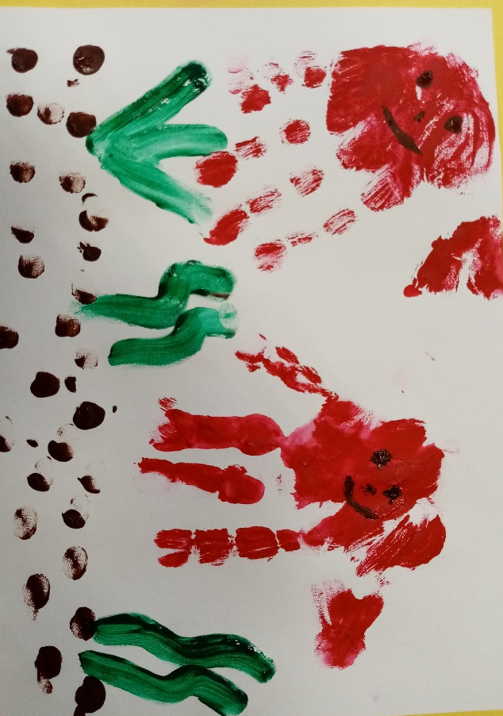

Slide 9
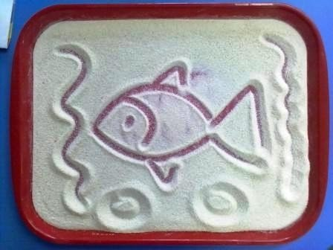
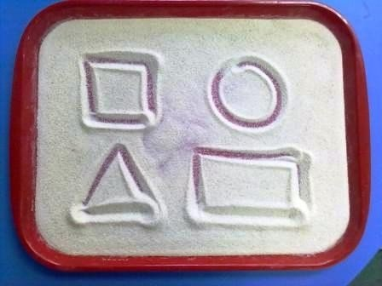
Рисование на подносе

Slide 10
Польза от рисования пальчиками:
- хорошо развивают мелкую моторику, что способствует развитию речи;
- развитие тактильной чувствительности. Это новые ощущения при макании пальчика в краску, при ведении пальчиком по различным поверхностям для рисования.
- осознание ребёнком собственного тела.
- раннее развитие творческих способностей.
- развитие ловкости пальцев и кистей рук. Раскрашивая пальчиком изображение, малыш учится чувствовать границы.
- развитие представлений о цвете.
- развитие воображения и образного мышления.

Slide 11
Сенсорная коробка -это ёмкость с наполнителем, предназначенная для игры, главное предназначение которой-дать возможность детям трогать пересыпать, исследовать, изучать то ,что находится внутри неё, обучая и развивая ребёнка.

Slide 12
Сенсорная коробка

Slide 13
Спасибо за внимание!

